Slide 1
第7章 组合逻辑电路(下)
7.5 组合逻辑电路的分析与设计
7.6 加法器
7.7 编码器
7.8 译码器和数字显示
7.9 数据分配器和数据选择器
7.10 利用中规模集成芯片设计组合逻辑电路
7.11 组合逻辑电路中的冒险现象
7.12 应用举例

Slide 2
7.5 组合逻辑电路的分析与设计
组合逻辑电路：任何时刻电路的输出状态只取决于该时刻的输入状态，而与该时刻以前的电路状态无关。
X₁
Y₁
输入
X₂
组合逻辑电路
Y₂
输出
. . .
. . .
X_{n}
Y_{n}
组合逻辑电路框图

Slide 3
7.5.1 组合逻辑电路的分析
确定
已知逻辑电路
逻辑功能
分析步骤：
(1) 由逻辑图写出输出端的逻辑表达式
(2) 运用逻辑代数化简或变换
(3) 列逻辑状态表
(4) 分析逻辑功能

Slide 4
例 1：分析下图的逻辑功能
.
.
&
Y₂
A
A B
.
A
&
Y₁
.
.
&
.
Y
B
A B
&
.
.
Y₃
B
A B
(1) 写出逻辑表达式
.
.
.
Y = Y₂ Y₃
= A AB B AB

Slide 5
(2) 应用逻辑代数化简
.
.
.
Y = A AB B AB
反演律
.
.
= A AB +B AB
.
.
= A AB +B AB
反演律
.
.
= A (A+B) +B (A+B)
= AB +AB

Slide 6
(3) 列逻辑状态表
Y= AB +AB
A
B
Y
=A B
0
0
0
逻辑式
0
1
1
=1
A
1
0
1
Y
B
1
1
0
逻辑符号
(4) 分析逻辑功能
输入相同输出为“0”，输入相异输出为“1”，
称为“异或”逻辑关系。这种电路称“异或”门。

Slide 7
例 2：分析下图的逻辑功能
.
.
A
&
A B
.
B
1
&
&
Y
A
A•B
1
化简
B
.
(1) 写出逻辑式
Y = AB AB
= AB +AB

Slide 8

(2) 列逻辑状态表
逻辑式
Y= AB +AB
A
B
Y
0
0
1
=A B
=A B
0
1
0
1
0
0
A
=1
Y
1
1
1
B
逻辑符号
(3) 分析逻辑功能
输入相同输出为“1”,输入相异输出为“0”,称为“判一致电路”(“同或门”) ,可用于判断各输入端的状态是否相同。

Slide 9
例3：分析下图的逻辑功能
打开
A
A
&
.
设：C=1
C
1
封锁
0
Y
1
&
&
A
1
B
选通A信号
写出逻辑式：
Y=AC • BC
=AC +BC

Slide 10
例 3：分析下图的逻辑功能
封锁
设：C=0
A
&
.
C
0
0
打开
1
Y
1
&
&
B
B
B
选通B信号
写出逻辑式：
Y=AC • BC
=AC +BC

Slide 11
7.5.2 组合逻辑电路的综合
设计
根据逻辑功能要求
逻辑电路
设计步骤如下：
(1) 由逻辑要求，列出逻辑状态表
(2) 由逻辑状态表写出逻辑表达式
(3) 简化和变换逻辑表达式
(4) 画出逻辑图

Slide 12
例1：设计一个三变量奇偶检验器。
要求: 当输入变量A、B、C中有奇数个同时为“1”时，输出为“1”，否则为 “0”。用“与非”门实现。
(1) 列逻辑状态表
A B C Y
(2) 写出逻辑表达式
0 0 0 0
取 Y=“1”( 或Y=“0” ) 列逻辑式
0 0 1 1
0 1 0 1
取 Y = “1”
0 1 1 0
对应于Y=1，若输入变量为“1”，则取输入变量本身(如 A )；若输入变量为“0”则取其反变量(如 A )。
1 0 0 1
1 0 1 0
1 1 0 0
1 1 1 1

Slide 13
在一种组合中，各输入变量之间是“与”关系
各组合之间是“或”关系
A B C Y
0 0 0 0
由卡图诺可知，该函数不可化简。
0 0 1 1
BC
0 1 0 1
A
00
01
11
10
0 1 1 0
0
1
1
1 0 0 1
1 0 1 0
1
1
1
1 1 0 0
(3) 用“与非”门构成逻辑电路
1 1 1 1

Slide 14
(4) 逻辑图
1
0
A
&
1
&
1
0
1
&
0
1
B
&
&
1
0
Y
0
1
&
1
C
&
0
1
&

Slide 15
例 2: 某工厂有A、B、C三个车间和一个自备电站，站内有两台发电机G₁和G₂。G₁的容量是G₂的两倍。如果一个车间开工，只需G₂运行即可满足要求；如果两个车间开工，只需G₁运行，如果三个车间同时开工，则G₁和 G₂均需运行。试画出控制G₁和 G₂运行的逻辑图。
(1) 根据逻辑要求列状态表
首先假设逻辑变量、逻辑函数取“0”、“1”的含义。
设：A、B、C分别表示三个车间的开工状态：
开工为“1”，不开工为“0”；
G₁和 G₂运行为“1”，不运行为“0”。

Slide 16
(1) 根据逻辑要求列状态表
逻辑要求：如果一个车间开工，只需G₂运行即可满足要求；如果两个车间开工，只需G₁运行，如果三个车间同时开工，则G₁和 G₂均需运行。
A B C G₁ G₂
0 0 0
0
0
0 0 1
0
1
0 1 0
0
1
0 1 1
1
0
1 0 0
0
1
1 0 1
1
0
开工
“1”
不开工
“0”
1 1 0
1
0
1 1 1
1
1
运行
“1”
不运行
“0”

Slide 17
(2) 由状态表写出逻辑式
A B C G₁ G₂
0 0 0
0
0
0 0 1
0
1
(3) 化简逻辑式可得：
0 1 0
0
1
0 1 1
1
0
或由卡图诺可得相同结果
1 0 0
0
1
1 0 1
1
0
BC
A
00
01
11
10
1 1 0
1
0
0
1
1 1 1
1
1
1
1
1
1

Slide 18
BC
由逻辑表达式画出卡诺图，由卡图诺可知，该函数不可化简。
A
00
01
11
10
0
1
1
1
1
1
(4) 用“与非”门构成逻辑电路

Slide 19
(5) 画出逻辑图
G₁
G₂
&
&
&
&
&
&
&
&
&
A
B
C
A
B
C

Slide 20
7.6 加法器
在数字电路中，常用的组合电路有加法器、编码器、译码器、数据分配器和多路选择器等。下面几节分别介绍这几种典型组合逻辑电路的基本结构、工作原理和使用方法。
二进制
在数字电路中，为了把电路的两个状态 (“1”态和“0”态)与数码对应起来，采用二进制。
二进制：0，1两个数码，“逢二进一”。

Slide 21
7.6 加法器
加法器: 实现二进制加法运算的电路
要考虑低位
来的进位
如：
0 0
0
1
全加器实现
+
0 0
1
1
进位
1
1
不考虑低位
来的进位
0
1
0
0
半加器实现

Slide 22
7.6.1 半加器
半加：实现两个一位二进制数相加，不考虑来自低位的进位。
半加器：
A
两个输入
表示两个同位相加的数
B
S
表示半加和
两个输出
C
表示向高位的进位
逻辑符号：
A
∑
S
B
CO
C

Slide 23
半加器逻辑状态表
.
A
=1
A B S C
.
S
0 0 0 0
B
0 1 1 0
1 0 1 0
&
C
1 1 0 1
逻辑表达式
逻辑图

Slide 24
7.6.2 全加器
全加：实现两个一位二进制数相加，且考虑来自低位的进位。
全加器：
A_{i}
输入
表示两个同位相加的数
B_{i}
C_{i-1}
表示低位来的进位
S_{i}
表示本位和
输出
C_{i}
表示向高位的进位
逻辑符号：
A_{i}
∑
S_{i}
B_{i}
C_{i-1}
CO
C_{i}
CI

Slide 25
(1) 列逻辑状态表
A_{i} B_{i} C_{i-1} S_{i} C_{i}
0 0 0 0 0
0 0 1 1 0
0 1 0 1 0
0 1 1 0 1
1 0 0 1 0
1 0 1 0 1
1 1 0 0 1
(2) 写出逻辑式
1 1 1 1 1

Slide 26
A_{i}
B_{i}
C_{i-1}
&
C_{i-1}
∑
S_{i}
CO
&
>1
C_{i}
A_{i}
∑
B_{i}
CO
&
>1
=1
C_{i}
S_{i}
半加器构成的全加器
逻辑图

Slide 27
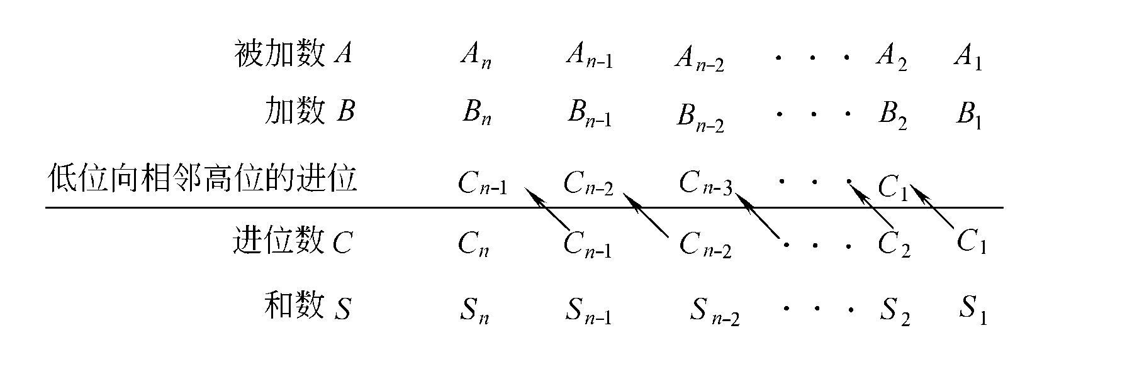
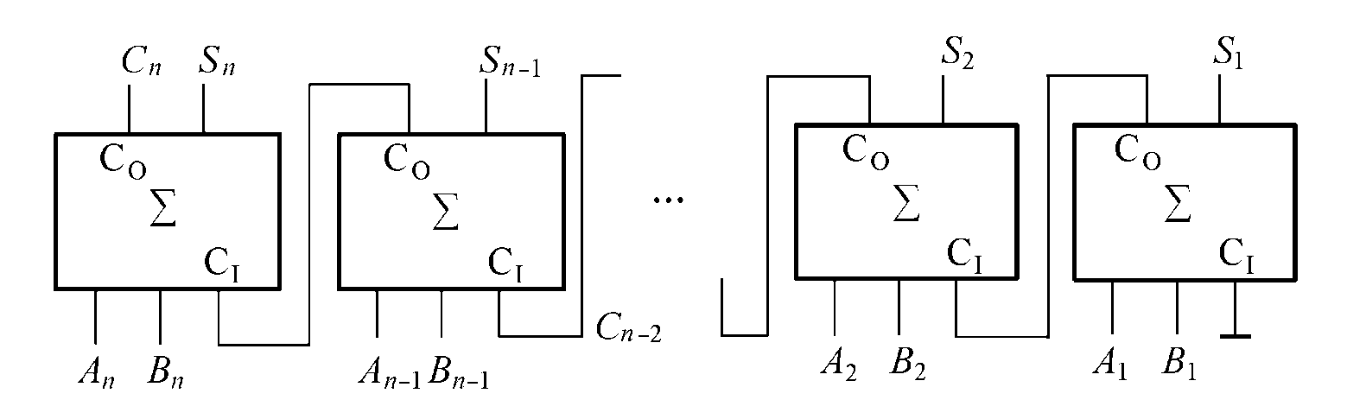
N位全加器
将n个一位全加器串接起来

Slide 28
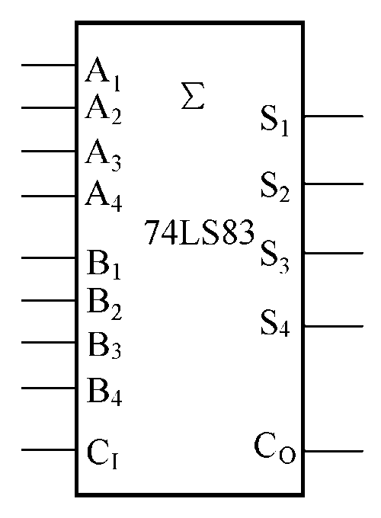
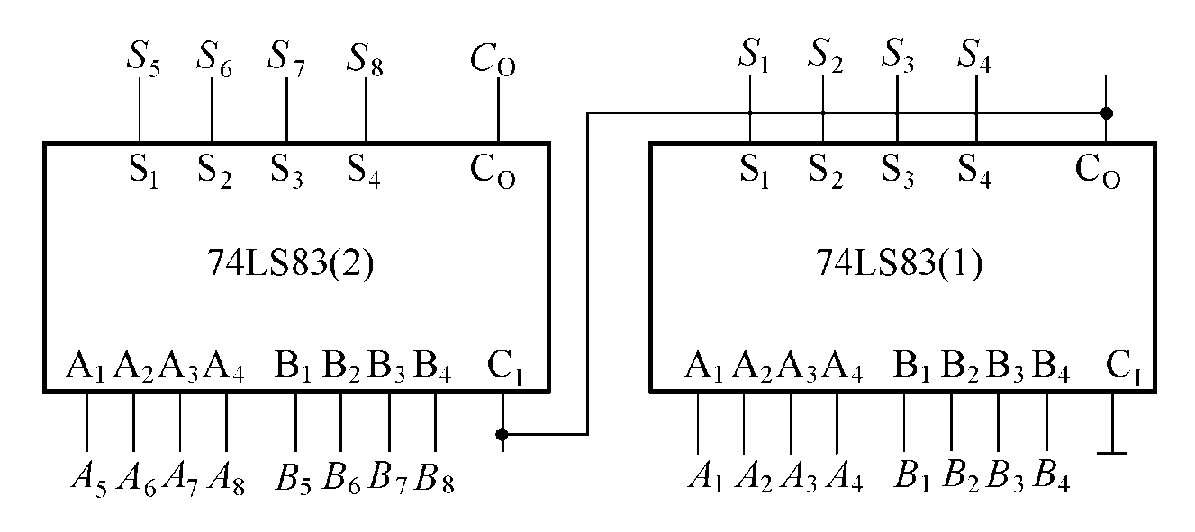
4位集成加法器及其扩展
全加器的功能扩展：集成全加器最多为4位 ,如果要构成8位或者更多位的加法器就必须由多片4位全加器串接而成。

Slide 29
7.7 编码器
把二进制码按一定规律编排，使每组代码具有一特定的含义，称为编码。具有编码功能的逻辑电路称为编码器。
n 位二进制代码有 2^{n} 种组合，可以表示 2^{n} 个信息。
要表示N个信息所需的二进制代码应满足
2^{n}≥ N

Slide 30
7.7.1 二进制编码器
将输入信号编成二进制代码的电路。
高低电平信号
二进制代码
2^{n}个
n位
编码器

Slide 31
例：设计一个编码器，满足以下要求：
(1) 将 I₀、I₁、…I₇ 8个信号编成二进制代码。
(2) 编码器每次只能对一个信号进行编码，不
允许两个或两个以上的信号同时有效。
(3) 设输入信号高电平有效。
(1) 分析要求：
输入有8个信号，即 N=8，根据 2^{n} ≥ N 的关系，即 n=3，即输出为三位二进制代码。

Slide 32

(2) 列编码表：
输 出
输入
Y₂ Y₁ Y₀
I₀
0 0 0
I₁
0 0 1
I₂
0 1 0
I₃
0 1 1
I₄
1 0 0
I₅
1 0 1
I₆
1 1 0
I₇
1 1 1

Slide 33
(3) 写出逻辑式并转换成“与非”式
Y₂ = I₄ + I₅ + I₆ +I₇
= I₄+ I₅+ I₆+ I₇
.
.
.
= I₄ I₅ I₆ I₇
Y₁ = I₂+I₃+I₆+I₇
= I₂ + I₃ + I₆+ I₇
.
.
.
= I₂ I₃ I₆ I₇
Y₀ = I₁+ I₃+ I₅+ I₇
= I₁ + I₃+ I₅ + I₇
.
.
.
= I₁ I₃ I₅ I₇

Slide 34
(4) 画出逻辑图
Y₂
Y₁
Y₀
1
1
1
&
&
&
0
1
1
1
1
1
1
1
1
0
0
0
0
0
0
I₇
I₆
I₅
I₄
I₃
I₂
I₁

Slide 35
7.7.2 二 – 十进制编码器
将十进制数 0~9 编成二进制代码的电路
高低电平信号
二进制代码
10个
4位
编码器
表示十进制数

Slide 36
8421BCD码编码表
列编码表：
四位二进制代码可以表示十六种不同的状态，其中任何十种状态都可以表示0~9十个数码，最常用的是8421码。
输 出
输 入
Y₃
Y₂
Y₁
Y₀
0 (I₀)
0
0
0
0
1 (I₁)
0
0
0
1
2 (I₂)
0
0
1
0
3 (I₃)
0
0
1
1
4 (I₄)
0
1
0
0
5 (I₅)
0
1
0
1
6 (I₆)
0
1
1
0
7 (I₇)
0
1
1
1
8 (I₈)
1
0
0
0
9 (I₉)
1
0
0
1

Slide 37
写出逻辑式并化成“或非”门和“与非”门
Y₃ = I₈+I₉
.
Y₂ = I₄ +I₅ +I₆ +I₇
= I₄ + I₆ I₅ +I₇
.
Y₁ = I₂ +I₃ +I₆ +I₇
= I₂ + I₆ I₃ +I₇
Y₀ = I₁ +I₃ +I₅ +I₇ +I₉
.
.
= I₁+I₉ I₃ +I₇ I₅ +I₇

Slide 38
画出逻辑图
Y₃
Y₂
Y₁
Y₀
0
1
0
0
1
&
&
&
1
1
0
1
1
1
> 1
> 1
> 1
> 1
> 1
> 1
I₉
I₈
I₇
I₆
I₅
I₄
I₃
I₂
I₁
0
0
0
0
0
1
0
0
0

Slide 39
法二：

Slide 40
+5V
1KΩ×10
&
Y₃
&
Y₂
&
Y₁
&
Y₀
I₀
I₁
I₂
I₃
I₄
I₅
I₆
I₇
I₈
I₉
S₀
S₁
S₂
S₃
S₄
S₅
S₆
S₇
S₈
S₉
0
1
2
3
4
5
6
7
8
9
十键8421码编码器的逻辑图

Slide 41
7.7.3 优先编码器
当有两个或两个以上的信号同时输入编码电路，电路只能对其中一个优先级别高的信号进行编码。
即允许几个信号同时有效，但电路只对其中优先级别高的信号进行编码，而对其它优先级别低的信号不予理睬。
常用的优先编码器有8线—3线(74LS148、
CT54LS148等)，10线—4线8421BCD优先编码器
(74LS147、CT54LS147、CC40147等)。

Slide 42
CT74LS147 编码器功能表
输 入 (低电平有效)
输 出(8421反码)
I₉
I₈
I₇
I₆
I₅
I₄
I₃
I₂
I₁
Y₃
Y₂
Y₁
Y₀
1 1 1 1 1 1 1 1 1 1 1 1 1
0 × × × × × × × × 0 1 1 0
1 0 × × × × × × × 0 1 1 1
1 1 0 × × × × × × 1 0 0 0
1 1 1 0 × × × × × 1 0 0 1
1 1 1 1 0 × × × × 1 0 1 0
1 1 1 1 1 0 × × × 1 0 1 1
1 1 1 1 1 1 0 × × 1 1 0 0
1 1 1 1 1 1 1 0 × 1 1 0 1
1 1 1 1 1 1 1 1 0 1 1 1 0

Slide 43
例:CT74LS147集成优先编码器(10线-4线)
16 15 14 13 12 11 10 9
CT74LS4147
低电平
有效
1 2 3 4 5 6 7 8
T4147引脚图

Slide 44
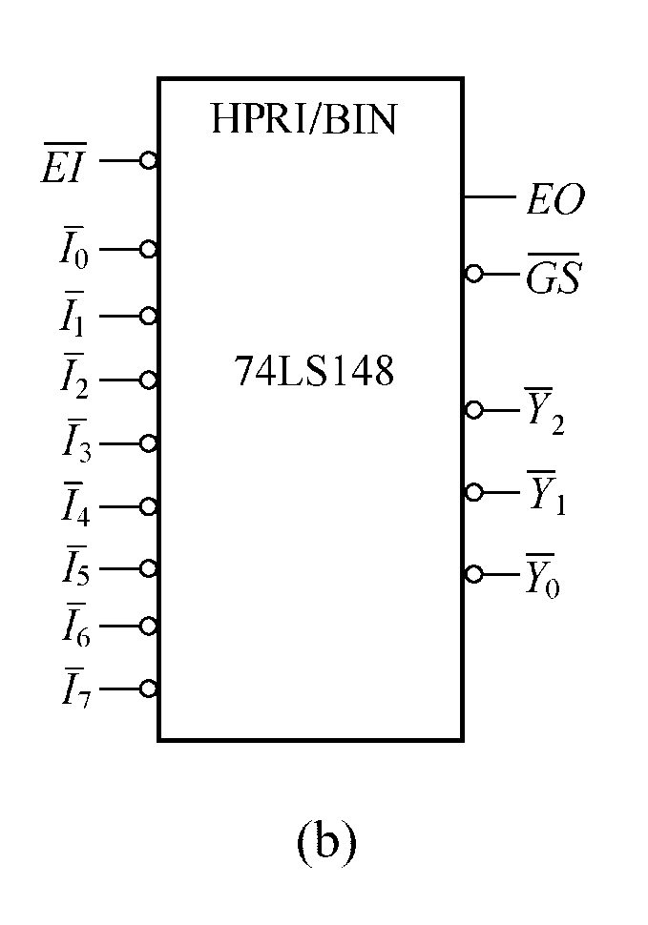
74LS148器件管脚描述

Slide 45
74LS148真值表

Slide 46
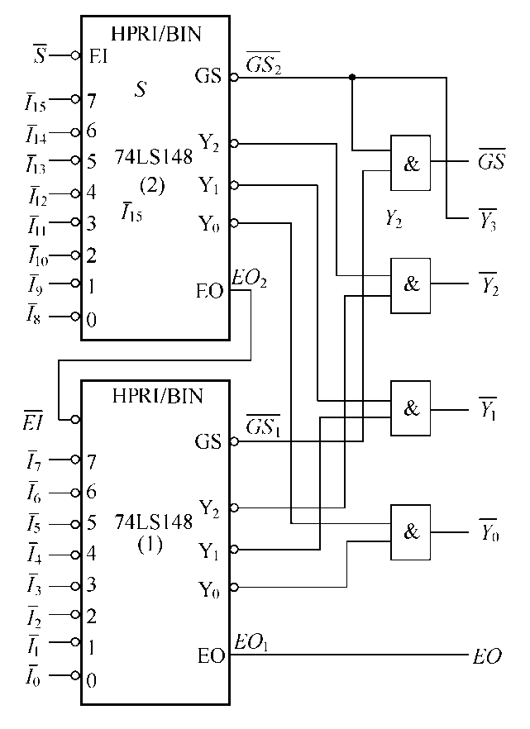
编码器的功能扩展
采用2片74LS148将8线—3线优先编码器扩展为16线—4线优先编码器。

Slide 47
7.8 译码器和数字显示
译码是编码的反过程，它是将代码的组合译成一个特定的输出信号。
7.8.1 二进制译码器
高低电平信号
二进制代码
3位
8个
译码器

Slide 48
例：三位二进制译码器（输出高电平有效）
状 态 表
输 入
输 出
A B C
Y₀ Y₁ Y₂ Y₃ Y₄ Y₅ Y₆ Y₇
0 0 0 1 0 0 0 0 0 0 0
0 0 1 0 1 0 0 0 0 0 0
0 1 0 0 0 1 0 0 0 0 0
0 1 1 0 0 0 1 0 0 0 0
1 0 0 0 0 0 0 1 0 0 0
1 0 1 0 0 0 0 0 1 0 0
1 1 0 0 0 0 0 0 0 1 0
1 1 1 0 0 0 0 0 0 0 1

Slide 49
写出逻辑表达式
Y₀=A B C
Y₁=A B C
Y₂=A B C
Y₃=A B C
Y₄=A BC
Y₅=A B C
Y₆=A B C
Y₇=A B C

Slide 50
逻辑图
Y₀
Y₁
Y₂
Y₃
Y₄
Y₅
Y₆
Y₇
0
0
0
1
0
0
0
0
&
&
&
&
&
&
&
&
A
A
B
B
C
C
1 0 0
1
1
1
0 1 1
A
B
C

Slide 51
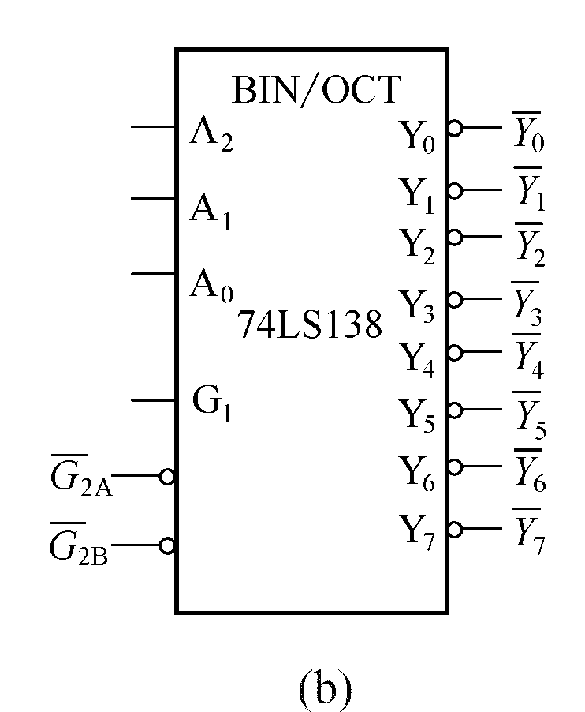
3线—8线译码器74LS138

Slide 52
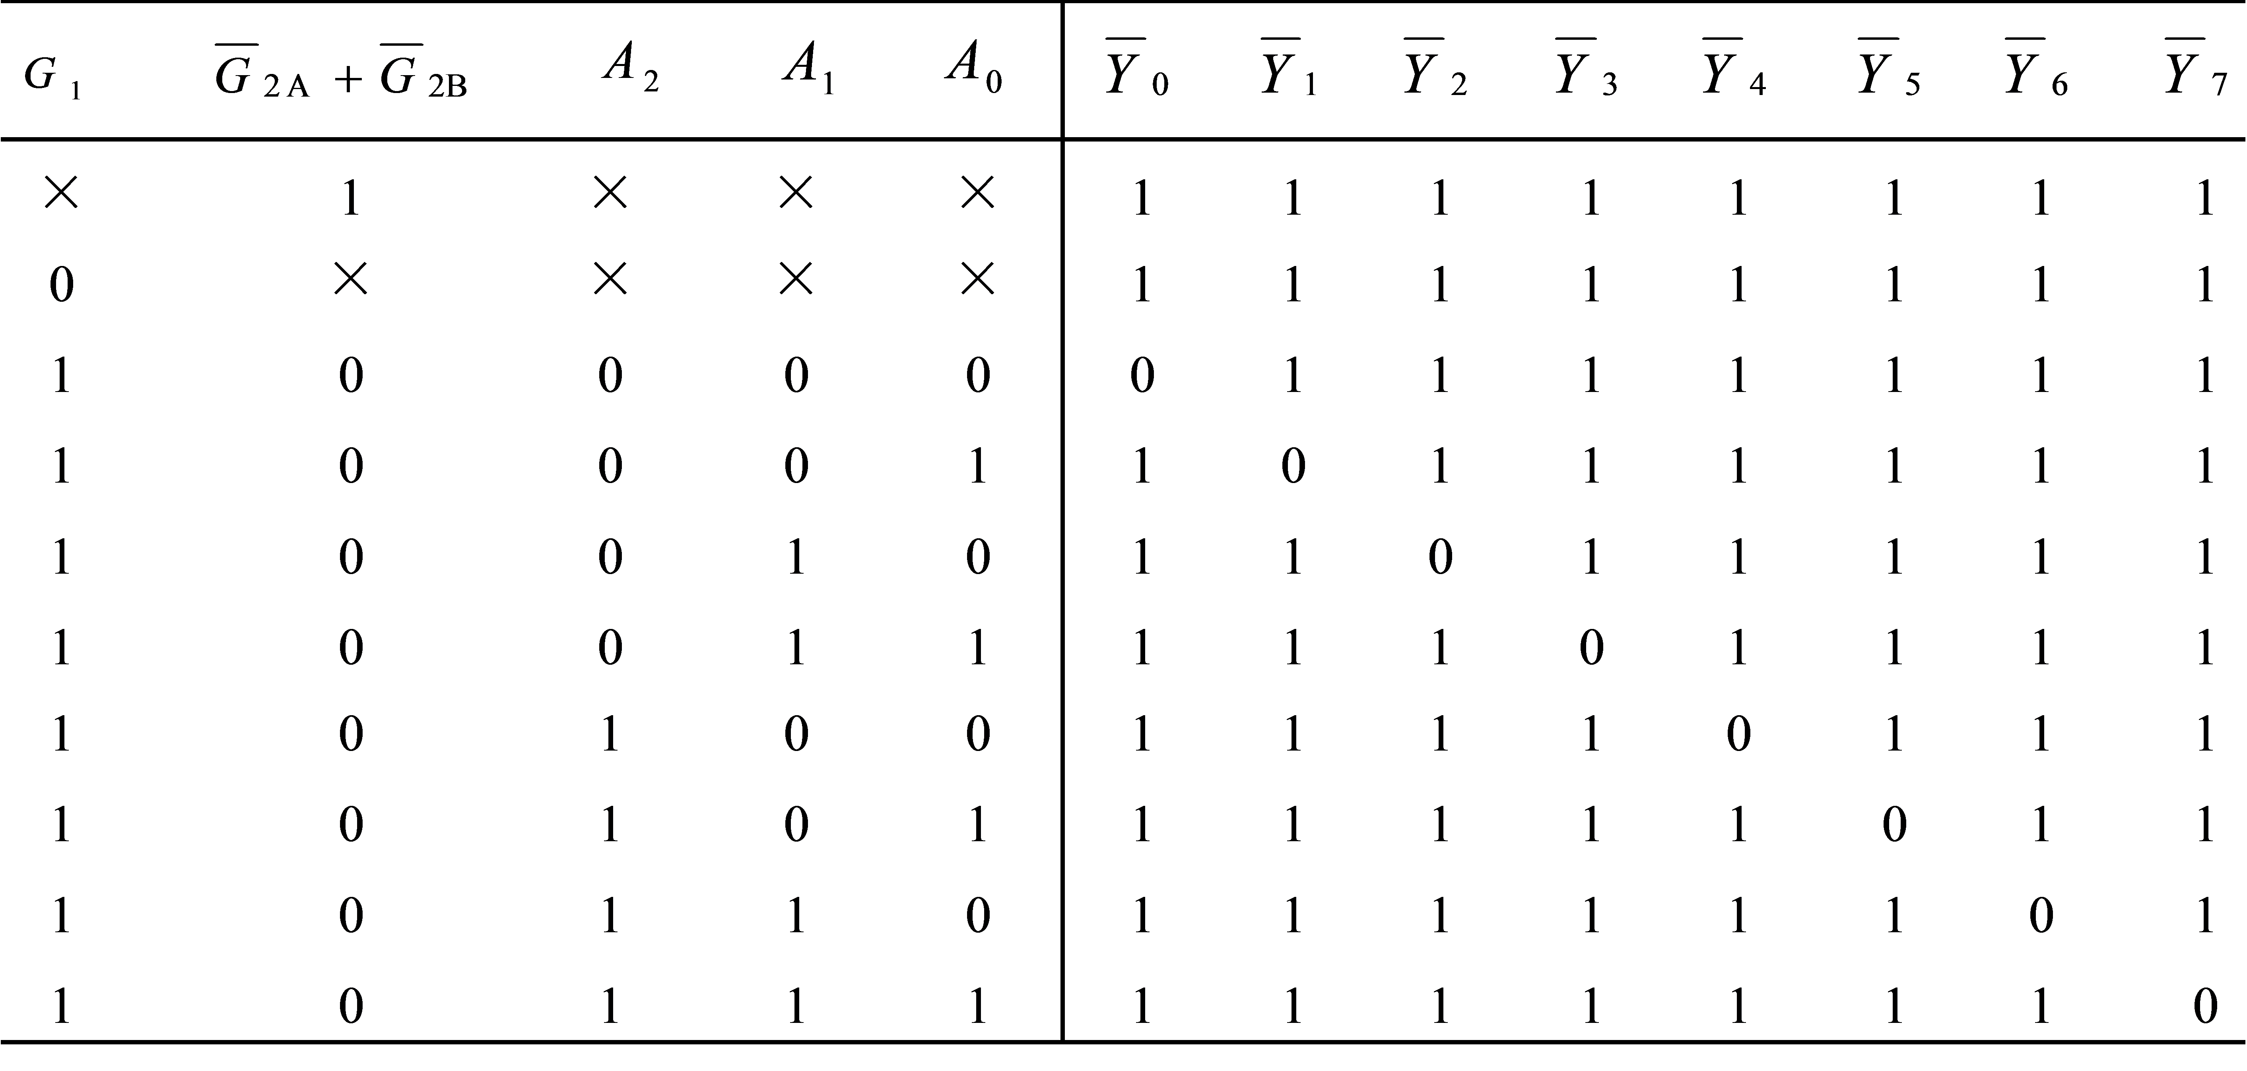
3线—8线译码器74LS138真值表

Slide 53
例：利用译码器分时将采样数据送入计算机
总线
三态门
三态门
三态门
三态门
A
B
C
D
译码器工作
2-4线译码器

Slide 54
工作原理：(以A₀A₁= 00为例)
脱离总线
总线
总线
数据
三态门
三态门
三态门
三态门
A
B
C
D
0
全为“1”
0
2-4线译码器
0
译码器工作

Slide 55
1S
1
16
+U_{CC}
S
1
&
Y₀
1A₀
2
15
2S
1A₁
3
14
2A₀
&
Y₁
1Y₀
4
13
2A₁
A₀
CT74LS139
1
1
1Y₁
5
12
1Y₀
&
Y₂
1Y₂
6
11
2Y₁
1Y₃
7
10
2Y₂
A₁
1
1
&
GND
8
9
2Y₃
Y₃
(a)
(b)
CT74LS139型译码器
(a) 外引线排列图；(b) 逻辑图
双 2/4 线译码器
A₀、A₁是输入端
Y₀~Y₃是输出端
S 是使能端

Slide 56
CT74LS139型译码器
139功能表
输 入
输 出
双 2/4 线译码器
S
A₁
A₀
Y₃
Y₂
Y₁
Y₀
A₀、A₁是输入端
1
×
×
1
1
1
1
Y₀~Y₃是输出端
0
0
0
1
1
1
0
0
0
1
1
0
S 是使能端
1
1
0
1
0
1
0
1
1
S = 0时译码器工作
0
1
1
0
1
1
1
输出低电平有效

Slide 57
7.8.2 二-十进制显示译码器
在数字电路中，常常需要把运算结果用十进制 数显示出来，这就要用显示译码器。
二
十进制代码
译码器
驱动器
显示器

Slide 58
1. 半导体数码管
由七段发光二极管构成
a
a
例：
a
共阴极接法
b
b
a b c d e f g
f
b
f
f
g
g
g
0 1 1 0 0 0 0
c
c
e
c
e
e
1 1 0 1 1 0 1
d
d
d
高电平时发光
+
低电平时发光
a
b
c
d
e
f
g
a
b
c
d
e
f
g
共阴极接法
共阳极接法

Slide 59
2. 七段译码显示器
二
十进制代码
1
a
Q₀
1
1
译码器
b
4位
Q₁
0
1
c
7个
1
d
0
Q₂
0
e
1
Q₃
1
f
1
g
(共阴极)

Slide 60
七段显示译码器状态表
输 入
输 出
显示数码
Q₃ Q₂ Q₁ Q₀
a b c d e f g
a
0 0 0 0 1 1 1 1 1 1 0 0
f
b
0 0 0 1 0 1 1 0 0 0 0 1
g
0 0 1 0 1 1 0 1 1 0 1 2
e
c
0 0 1 1 1 1 1 1 0 0 1 3
d
0 1 0 0 0 1 1 0 0 1 1 4
0 1 0 1 1 0 1 1 0 1 1 5
0 1 1 0 1 0 1 1 1 1 1 6
0 1 1 1 1 1 1 0 0 0 0 7
1 0 0 0 1 1 1 1 1 1 1 8
1 0 0 1 1 1 1 1 0 1 1 9

Slide 61
+5V
A₁
1
16
+U_{CC}
LT
a
A₂
2
15
a
RBI
BI
b
LT
3
14
b
来
A₃
自
c
BI
4
13
c
A₂
CT 74LS247
计
d
RBI
5
12
d
A₁
CT74LS247
数
e
A₃
6
11
e
A₀
器
A₀
f
7
10
f
g
GND
8
9
g
BS204
动画
510Ω×7
CT74LS247型译码
器的外引线排列图
七段译码器和数码管的连接图

Slide 62
7.9 数据分配器和数据选择器
在数字电路中，当需要进行远距离多路数字
传输时，为了减少传输线的数目，发送端常通过
一条公共传输线，用多路选择器分时发送数据到
接收端，接收端利用多路分配器分时将数据分配
给各路接收端，其原理如图所示。
数据分
配控制
A₀
A₁
A₁
A₀
数据选
择控制
发送端
D₃
D₃
Y
I
接收端
D₂
D₂
D₁
D₁
传输线
D₀
D₀
多路选择器
S
使能端
S
多路分配器

Slide 63
7.9.1 数据选择器
从多路数据中选择其中所需要的一路数据输出。
例：四选一数据选择器
A₀
A₁
控制信号
输入数据
D₃
输出数据
D₂
W
D₁
D₀
使能端
S

Slide 64
1
1
A₀
“与”门被封锁，选择器不工作。
A₁
1
1
&
0
D₃
&
0
D₂
Y
>1
0
&
0
D₁
D₀
&
0
1
0
1
S
CT74LS153型4选1数据选择器

Slide 65
0
1
1
1
0
由控制端决定选择哪一路数据输出。
A₀
动画
0
1
1
1
0
A₁
&
0
D₃
&
0
D₂
Y
>1
D₀
&
0
D₁
D₀
&
D₀
0
1
“与”门打开，选择器工作。
1
S
选中
CT74LS153型4选1数据选择器

Slide 66
由逻辑图写出逻辑表达式
CT74LS153功能表
U_{CC}
2S
A₀
2D₃
2D₂
2D₁
2D₀
2W
使能
选 通
输出
16
15
14
13
12
11
10
9
S
A₁
A₀
Y
1
×
×
CT74LS153
0
0
0
0
D₀
(双4选1)
0
0
1
D₁
0
1
0
D₂
1
2
3
4
5
6
7
8
1S
A₁
1D₃
1D₂
1D₁
1D₀
1W
地
0
1
1
D₃
多路选择器广泛应用于多路模拟量的采集及 A/D 转换器中。

Slide 67
用2片CT74LS153多路选择器选择8路信号
U_{CC}
2S
A₀
2D₃
2D₂
2D₁
2D₀
2W
16
15
14
13
12
11
10
9
CT74LS153
(双4选1)
1
1
2
3
4
5
6
7
8
1S
A₁
1D₃
1D₂
1D₁
1D₀
1W
地
A₂
A₁
A₀
若A₂A₁A₀=010, 输出选中1D₂路的数据信号。

Slide 68
用2片CT74LS151型8选1数据选择器构成具有
16选1功能的数据选择器
≥1
Y
Y₁
Y₃
A₂
A₂
A₁
A₁
A₀
(1)
A₀
(2)
S
D₇
D₆
...
D₁
D₀
S
D₁₅
D₁₄
...
D₉
D₈
A
B
C
S
1
D₇
D₆
...
D₁
D₀
D₁₅
D₁₄
...
D₉
D₈
16选1数据选择器

Slide 69
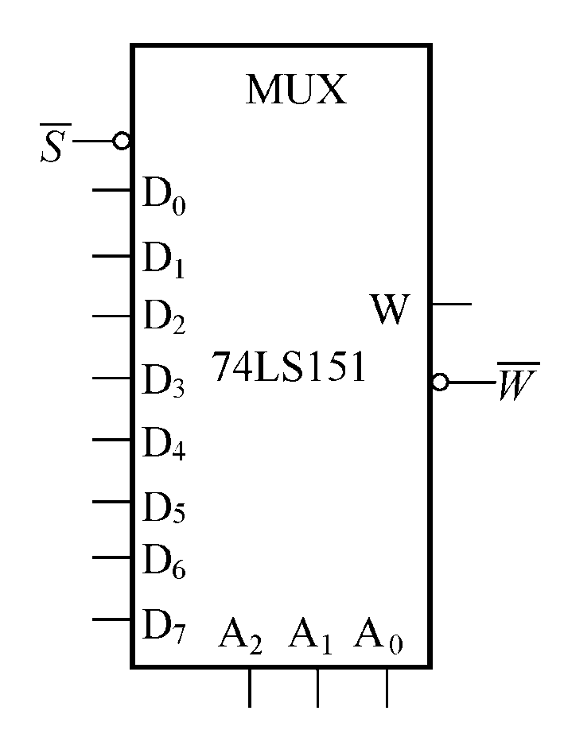
74LS151型8选1数据选择器
CT74LS151功能表
选通
选 择
输出
S
A₂
A₁
A₀
_{W}
1
×
×
×
0
0
0
0
0
D₀
0
0
0
1
D₁
0
0
1
0
D₂
0
0
1
1
D₃
0
1
0
0
D₄
0
1
0
1
D₅
0
1
1
0
D₆
0
1
1
1
D₇

Slide 70
当选择器输入地址为n位时

Slide 71
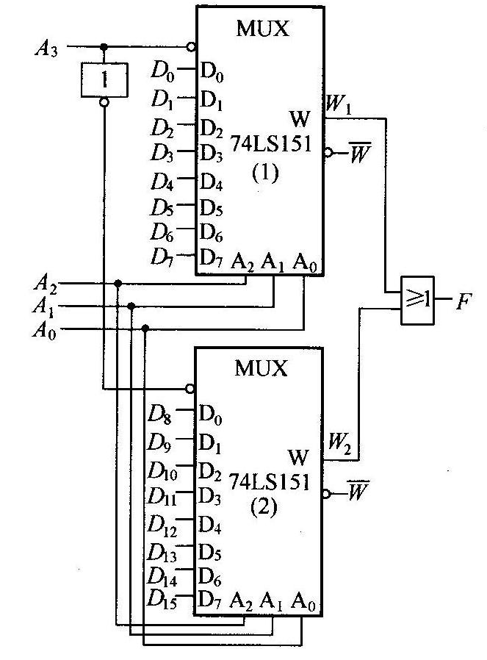
数据选择器的扩展：用两片74LS151组成16选一数据选择器。
71

Slide 72
例:
用74LS151型8选1数据选择器实现逻辑函数式 Y=AB+BC+CA
解：将逻辑函数式用最小项表示
将输入变量A、B、C分别对应地接到数据选
择器的选择端A₂ 、A₁ 、 A₀。由状态表可知,将数据输入端D₃ 、D₅ 、 D₆ 、 D₇ 接“1”，其余输入端接“0”，即可实现输出Y，如图所示。

Slide 73
CT74LS151功能表
将输入变量A、B、C分别对应地接到数据选择器的选择端 A₂ 、A₁ 、 A₀。由状态表可知, 将数据输入端D₃ 、D₅ 、 D₆ 、 D₇ 接“1”,其余输入端接“0”,即可实现输出Y, 如图所示。。
选通
选 择
输出
S
A₂
A₂
A₀
Y
1
×
×
×
0
0
0
0
0
D₀
0
0
0
1
D₁
0
0
1
0
D₂
Y
0
0
1
1
D₃
A
0
1
0
0
D₄
CT74LS151
B
0
1
0
1
D₅
C
S
D₇
D₆
D₅
D₄
D₃
D₂
D₁
D₀
0
1
1
0
D₆
0
1
1
1
D₇
“1”

Slide 74
7.9.2 数据分配器
将一个数据分时分送到多个输出端输出。
A₁
A₀
确定将信号送到哪个输出端
控制信号
数据输入
Y₃
D
Y₂
数据输出端
Y₁
Y₀
使能端
S
确定芯片是否工作

Slide 75
数据分配器的功能表
使能
控 制
输 出
S
A₁
A₀
Y₃ Y₂ Y₁ Y₀
1
×
×
0
0
0
0
0
0
0
0
0
0
D
0
0
1
0
0
D
0
0
1
0
0
D
0
0
0
1
1
D
0
0
0

Slide 76
7.10 利用中规模集成芯片设计组合逻辑电路
如果需要实现的逻辑函数表达式与某种中规模集成器件的逻辑函数表达式形式上完全一致，则使用这种器件最方便。
如果需要实现的逻辑函数其变量数比中规模集成器件的输入变量少，则只需将中规模集成器件的多余输入端作适当的处理(固定为1或固定为0)。
如果需要实现的逻辑函数其变量数比中规模集成器件的输入变量多，则可通过将中规模集成器件进行扩展的方法来实现。

Slide 77
7.10.1利用译码器来实现组合逻辑函数
利用译码器实现一组多输出函数
解 ：第一步 选取相应器件
这是一组3变量的多输出函数，因此可选用3—8线译码器。

Slide 78
7.10.1利用译码器来实现组合逻辑函数
第二步 将输出函数写成最小项标准型，并进行相
应变换。

Slide 79
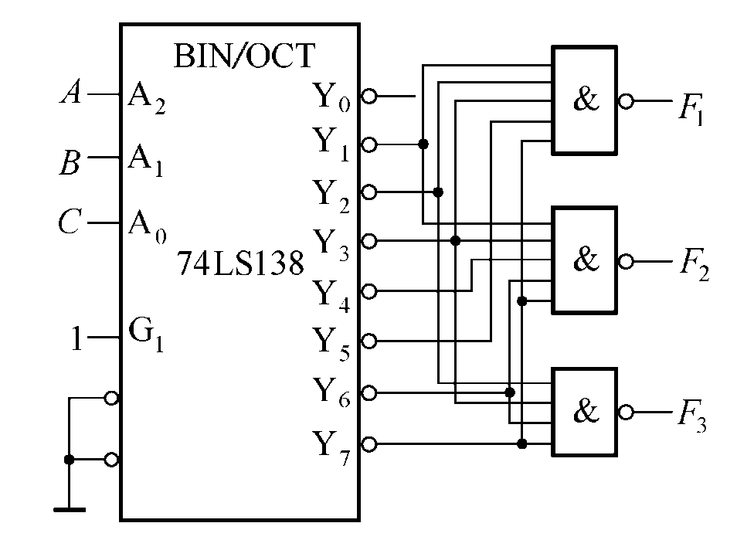
7.10.1利用译码器来实现组合逻辑函数
第三步 函数对比实现
将输入变量A、B、C加到译码器的地址输入端A₂、A₁、A₀，利用译码器的输出附加与非门，就可以实现逻辑函数F₁、F₂、F₃。

Slide 80
7.10.2利用数据选择器来实现组合逻辑函数
存在下列三种情况：
1、实现函数变量数小于数据选择器地址输入变量数。
处理方法：将所需实现函数的变量接至数据选择器的低位地址输入端，而其高位地址接固定“0”电平。
2、函数变量数等于数据选择器地址输入变量数。
处理方法：将所需实现函数变量接至数据选择器的地址输入端，将1或0接至数据选择器相应数据输入端。
3、函数变量数(m)大于数据选择器地址数(n)
处理方法2个：其一是将地址变量数为n的数据选择器扩展为地址变量数为m的数据选择器，然后再按照第二种情况的处理方法来实现逻辑函数。其扩展方法参见数据选择器的功能扩展；其二是采用降维图法。

Slide 81
7.10.2利用数据选择器来实现组合逻辑函数
试用8选1数据选择器来实现下列逻辑函数：
F=∑m(0，1，5，6，7，9，10，14，15)

Slide 82
7.11 组合逻辑电路中的冒险现象
一、冒险现象及其产生原因
信号通过门电路都有一定的时间延时，这样信号通过不同的路径(即经过不同个数的门电路)到达某点时，会产生时差，这种时差现象称为竞争。
竞争现象可能使电路产生短暂的错误输出，虽然待信号稳定后错误大多会消失，但仍会导致工作不可靠，有时甚至导致永久性错误。这种由竞争产生的错误输出就称为组合逻辑电路中的冒险现象。

Slide 83
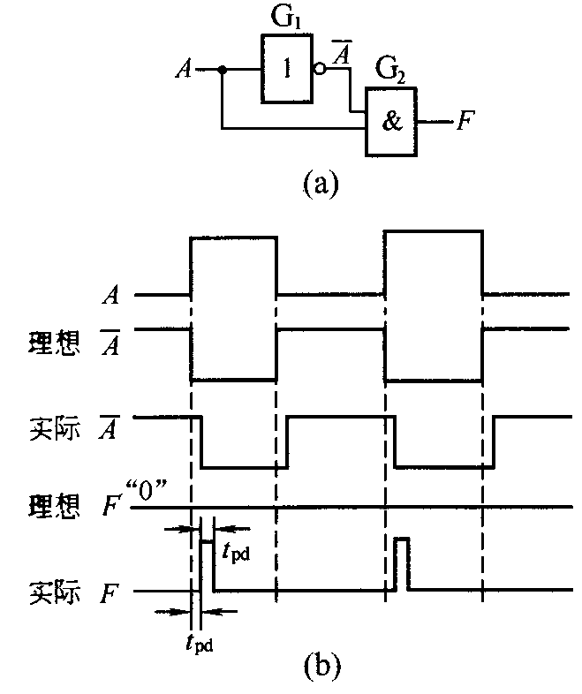
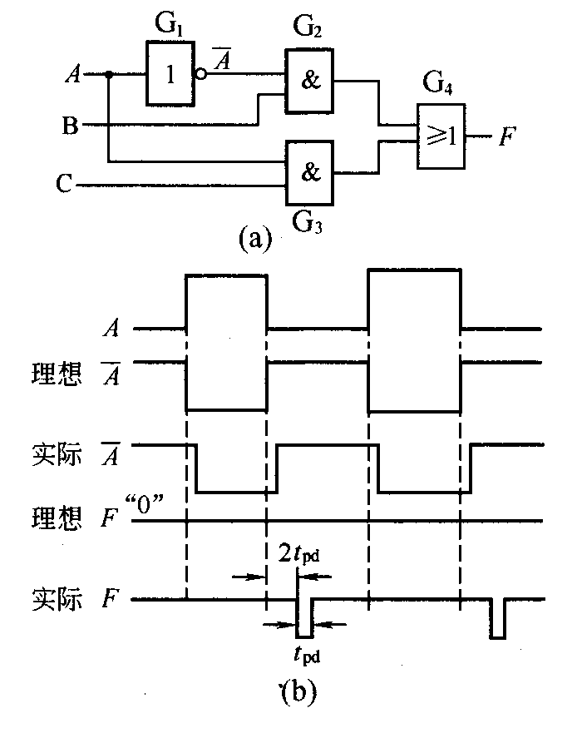
7.11 组合逻辑电路中的冒险现象
▪

Slide 84
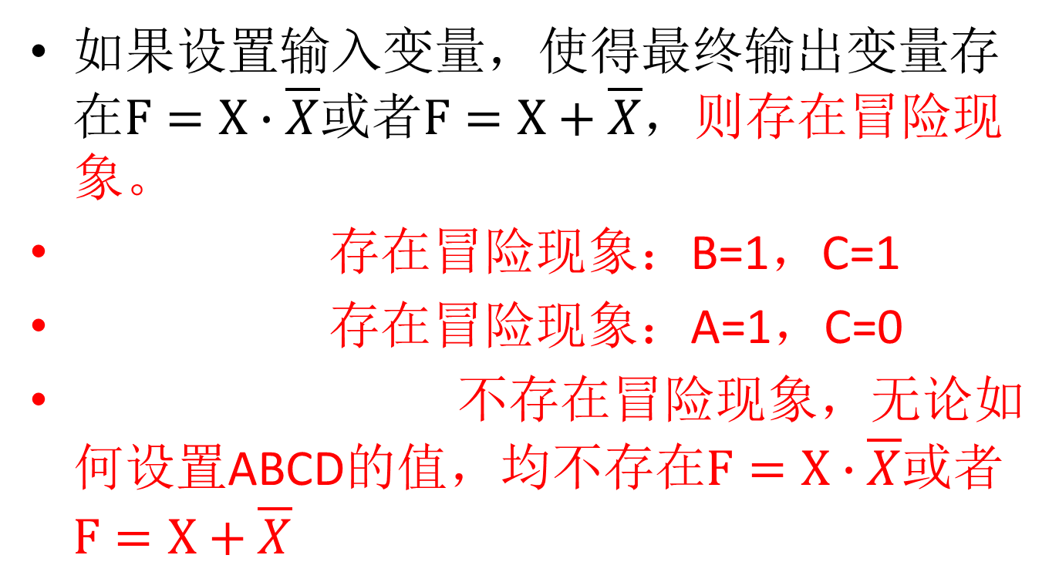
如何判断冒险现象的存在
如果设置输入变量，使得最终输出变量存在$F=X∙\overline{X}$或者$F=X+\overline{X}$，则存在冒险现象。
存在冒险现象：B=1，C=1
存在冒险现象：A=1，C=0
不存在冒险现象，无论如何设置ABCD的值，均不存在$F=X∙\overline{X}$或者$F=X+\overline{X}$

Slide 85
7.11 组合逻辑电路中的冒险现象
二、冒险现象的产生及消除
改变电路结构，增加或调整时延，消除信号之间的竞争。
可以引入选通脉冲。
并接滤波电容。
修改逻辑设计，增加多于项。

Slide 86
7.12 应用举例
7.12.1 交通信号灯故障检测电路
动画
交通信号灯在正常情况下，红灯(R)亮——停车，
黄灯(Y)亮——准备，绿灯(G)亮——通行。正常时，只有一个灯亮。如果灯全不亮或全亮或两个灯同时亮，都是故障。
解：
输入信号三个，输出信号一个
灯亮 —“1”表示，灯灭 —“0”表示，
故障 —“1”表示，正常 —“0”表示，

Slide 87
(1) 列逻辑状态表
R Y G F
(2) 写出逻辑表达式
0 0 0 1
0 0 1 0
0 1 0 0
0 1 1 1
(3) 化简可得:
1 0 0 0
1 0 1 1
1 1 0 1
为减少所用门数,将上式变换为:
1 1 1 1

Slide 88
(4) 画逻辑图
R
&
KA
Y
KA
>1
F
>1
>1
>1
&
G
发生故障时，F=1，晶体管导通, 继电器KA通电，其触点闭合, 故障指示灯亮。

